Slide 1
عندما تستخدمين بطاقة الصراف الآلي كيف تنتقل المعلومات من جهاز المحاسب إلى البنك ويتم خصم المبلغ من حسابك ؟

Slide 2
الشبكات –أمن المعلومات

Slide 3
شبكات الحاسب الآلي
تعريف الشبكة :
الشبكات هي مجموعة من أجهزة الحاسب وبعض الأجهزة الأخرى مرتبطة مع بعضها البعض لتبادل المعلومات والمشاركة في الموارد .

Slide 4
أهم فوائد ومميزات الشبكات

Slide 7
أهم فوائد ومميزات الشبكات
1- تبادل المعلومات بين مستخدمي الشبكة :
تتيح الشبكات ميزة المشاركة في المعلومات بصورة أسرع وأسهل بين مستخدمي الشبكة.
2- المشاركة في الموارد
المشاركة في الأجهزة : تسمح الشبكات لأي شخص متصل بها المشاركة في العديد من الأجهزة كأمثلة على ذلك:
المشاركة في عملية التخزين والاسترجاع في أقراص الأطراف المتصلة بالشبكة .
المشاركة في الطابعات.
المشاركة في الماسح الضوئي.
المشاركة في البرامج : باستخدام الشبكات يمكن تثبيت البرامج وإدارتها مركزياً في جهاز واحد وهو الخادم ( Server ) ومنع الوصول إليها إلا للمستفيدين فقط ويمكن بواسطة الخادم تحديد كلمات مرور للمستخدمين وتحديد وقت معين لكل مستخدم .

Slide 8
انواع الشبكات
تصنف الشبكات حسب
المساحة التي تغطيها
LAN
MAN
طريقة إدارتها
شبكة النظير
طريقة الاتصال
WAN
الخادم والعميل
سلكي
لاسكي

Slide 9
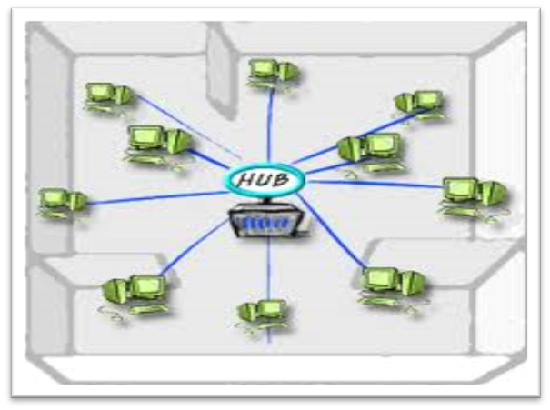
أنواع الشبكات أولا : حسب المساحة التي تغطيها
شبكات محلية (LAN) : وتعني Local Area Network
أي شبكة محلية وهي عبارة عن مجموعة من أجهزة الحاسب مرتبطة مع بعضها البعض في مبنى واحد ولاتزيد تغطيتها عادة عن ميل واحد تستخدم في الجامعات والمدارس وغيرها لربط أجهزة الحاسب الصغيرة مع بعضها ومشاركة الأجهزة والمعلومات

Slide 10
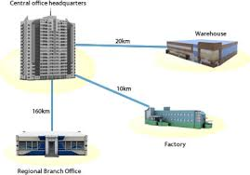
أنواع الشبكات أولا : حسب المساحة التي تغطيها
شبكة المدن (MAN )Metropolitan Area Network
وهي الشبكة التي تلي الشبكة المحلية من حيث المساحة التي تغطيها حيث تصل إلى 100 ميل و تصل بين عدة مباني في مدينة واحدة .

Slide 11
أنواع الشبكات أولا : حسب المساحة التي تغطيها
شبكات موسعة (WAN) : وتعني Wide Area Network
وتمتد المساحة التي تغطيها هذه الشبكات إلى عدة مدن في دولة أو عدة دول وذلك باستخدام وسائط مثل :
خط الهاتف أو الأقمار الصناعية.

Slide 12
أنواع الشبكات ثانيا/حسب طريقة إدارتها

Slide 13
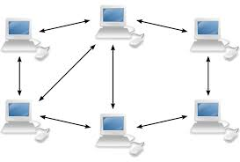
شبكة النظير Peer To Peer Network
في هذا النوع من الشبكات لا يوجد خادم
لذلك لا يوجد متحكم بالشبكة
لكن يستطيع كل جهاز في الشبكة الاستفادة من موارد الجهاز الآخر سواء المكونات المادية أو البرمجية,
وتستخدم هذه الشبكات في المنزل أو في الشركات لنقل الملفات أو المستندات من جهاز إلى آخر

Slide 14
مميزات وعيوب شبكة النظير
العيوب
عدد المستخدمين محدود فليس لهذا النوع من الشبكات القدرة على ربط عدد كبير من المستخدمين.
لا يوجد نظام التخزين المركزي بهذا النوع من الشبكات.
الحماية ضعيفة.
المميزات
سهلة التثبيت.
قليلة التكلفة : حيث أن المكونات المادية المطلوبة لهذه الشبكة قليلة ورخيصة الثمن.

Slide 15
في هذا النوع من الشبكات يوجد جهاز مركزي يسمى:
الخادم (Server) : الخادم هو أهم أجهزة الشبكة وهو الذي يوفر مصادر الشبكة ويتحكم بها هو المسئول عن الحماية والمهام الإدارية للشبكة سواء بمنح خواص المشاركة المادية أو البرمجية للمستخدمين.
و مجموعة من الأجهزة المتصلة به وتسمى :
العميل (Client) : العميل هو عبارة عن جهاز حاسب آلي مربوط بالشبكة ولكن ليس له أي صلاحيات في التحكم.

Slide 17
مميزات وعيوب شبكة الخادم
العيوب
تكلفة الأجهزة المستخدمة ونظم التشغيل المستخدمة باهظة الثمن.
المميزات
حماية مركزية قوية: حيث أن دخول أي مستخدم لا يتم إلا بعد التحقق من اسم المستخدم وكلمة المرور الخاصة به.
التخزين المركزي : يسمح التخزين المركزي باستخدام أو استخراج الملفات أو البيانات من قبل عدة مستخدمين في نفس الوقت.
المشاركة في الأجهزة والبرامج .
سهولة إدارة الأعداد الكبيرة من المستخدمين

Slide 18
أنواع الشبكات ثالثا/حسب طريقة الاتصال

Slide 19
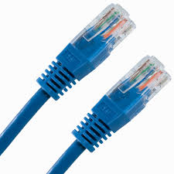
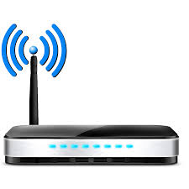
أنواع الشبكات حسب طريقة الاتصال
اتصال سلكي
اتصال لاسلكي

Slide 20
أمن المعلومات

Slide 21
المخاطر التي تواجه أي نظام معلومات
التقاط كلمات السر :
عن طريق التخمين – أو برامج متخصصه
2. الاعتداء على حق التخويل :
وذلك عندما يتعدى أي موظف للحدود التي تم نخويله للعمل عليها .
3. دخول شخص غير مصرح له إلى النظام:
وذلك باستخدام كلمة مستخدم مشروع
4. البرامج المخربة :
وسيتم تفصيلها في الشرائح التالية

Slide 22
البرامج الخبيثة )المخربة) (malware) malicious software
هو عبارة عن برنامج ولكن تم تصميمه بهدف إلحاق الضرر بنظام الحاسب .

Slide 23
أنواع البرامج المخربة
الفيروساتviruses
حصان طراودة Trojan horses
الديدان Worms
برامج التجسس Spyware
برامج الخداع(الصيد) phishing scam

Slide 24
أنواع البرامج المخربة
الفيروساتviruses
فيروسات الحاسب هي برامج تتم كتابتها بواسطة مبرمجين بغرض إلحاق الضرر بحاسب آخر من الممكن أرسالها كمرفق في البريد الإلكتروني أو من خلال تنزيل ملف من أحد المواقع تأثير الفيروس ممكن أن يتراوح مابين أزعاج مستخدم الحاسب ويصل إلى تدمير البيانات أو البرامج.
خصائص الفيروس :
برنامج قادر على التناسخ Replication والانتشار.
الفيروس يربط نفسه ببرنامج أخر يسمى الحاضن host.
لايعمل الفيروس إلا إذا قام المستخدم بفتح الملف أو البرنامج الذي يحوي الفيروس

Slide 25
أنواع البرامج المخربة
الديدان Worms:
هي نوع من الفيروسات لها قدرة كبيرة على توليد ونسخ نفسها والانتشار سريعا وهي قائمة بذاتها لاتحتاج إلى برنامج مضيف وتعمل دون تدخل المستخدم.

Slide 26
أنواع البرامج المخربة
حصان طراودة : هو كود صغير يضاف إلى أحد البرامج المرغوبة ولايخدم عمل البرنامج إنما يؤدي عملاً تخريبياً للنظام(مسح الملفات – سرقة البيانات – تسهيل إختراق الجهاز) حصان طروادة لايقوم بنسخ نفسه ولايعمل حتى يقوم المستخدم بتشغيله عن طريق فتحه لمرفقات البريد الإلكتروني أو تنزيل وتشغيل ملف من الانترنت .

Slide 27
أنواع البرامج المخربة
برامج التجسس Spyware
برنامج يدخل إلى جهازك بدون اذن ويحدث تغييرات غير مرغوب بها للمستخدم مثل :
سرقة المعلومات الشخصية وارسالها إلى جهة أخرى
تتبع حركة المستخدم على مواقع الانترنت
إغراق المتصفح بالاعلانات وإرسال الاعلانات إلى البريد الإلكتروني
إبطاء عمل الجهاز

Slide 28
أنواع البرامج المخربة
برامج الخداع أو الصيد
يقتيس شكل واجهة قانونية ويظهر بشكل نافذة رسمية للحصول على معلومات شخصية مثل اسم المستخدم كلمات المرور ومعلومات البطاقة الائتمانية وغيرها
عميلنا العزيز نظرا لرغبة المصرف في إجراء تحديثات روتينية نأمل من سعادتكم إرسال رقم الحساب وكلمة المرور الخاص بكم
شاكرين ومقدرين تعاونكم

Slide 29
كيف تنتشر البرامج المخربة :
أقراص التخزين
المرفقات في البريد الإلكتروني
تنزيل الملفات من مواقع الانترنت

Slide 30
كيفية توفير الحماية لنظام المعلومات
وضع كلمة سر للدخول إلى الملفات المهمة أو إلى النظام حتى على أجهزة الحاسب الشخصية غير المرتبطة بشبكات أو نظام معلوماتي.
تثبيت برنامج للحماية من الفيروسات(مكافح الفيروسات) والحماية من برامج التجسس(الجدران النارية)
عدم استقبال رسائل بريد إلكتروني مجهولة المصدر
عدم تحميل برامج مجانية من مواقع غير موثوقة
إجراء النسخ الاحتياطي :وهو عبارة عن إنشاء نسخة احتياطية من المواد المخزنة على الجهاز
(local backup-internet backup)

Slide 31
حقوق الملكية للمصنفات الرقمية(Copyright )
من هو مالك حقوق المصنفات:
حق الملكية يعود إلى الشخص أو الجهة التي أبدعت الفكرة أو قامت بالصرف المادي لإنتاج المصنف الرقمي (البرمجيات مثلا) أو الشخص الذي قام بتأليف البحث إذا كان منشورا على الشبكة العالمية ويصبح الشخص أو الجهة مالكا إذا كان قد قام بتسجيل المنتج لدى الجهة الرسمية المختصة بهذا النوع من المنتجات ويصبح لديه الحق لمقاضاة أي معتدي على حقوق الملكية سواء بالنسخ أو التوزيع .

Slide 32
حقوق الملكية للمصنفات الرقمية(Copyright )
بعض أخلاقيات التعامل مع المصنفات
1- في حال استخدامك لمصنف رقمي على شبكة الانترنت كالإستفادة من البحوث أو النصوص يجب الاشارة إلى مصدر البحث وصاحبه كمرجع أو مصدر للمعلومة.
2- بالنسبة للمصنفات الرقمية البرمجية يجب استخدام النسخ الأصلية للبرامج وتجنب نسخ البرمجيات أو توزيعها إلى الأشخاص بغير وجه حق لأن ذلك سيؤدي إلى خسارة الشركة أو الجهة المنتجة للبرمجيات ماديا فلايصبح بمقدورها التطوير أو زيادة الإنتاج مما يؤدي إلى ضرر جميع مستخدمي هذا النوع من البرمجيات

